Slide 1
Antithrombotiques
Dr Adel Rhouati

Slide 2
Antithrombotiques: médicaments utilisés dans la prévention et le traitement des thromboses
Les accidentes thrombo-emboliques constituent une cause majeure de morbi-mortalité
Dans les artères: SCA, AVCI, ischémie aigue
Dans les veines : TVP et EP

Slide 3
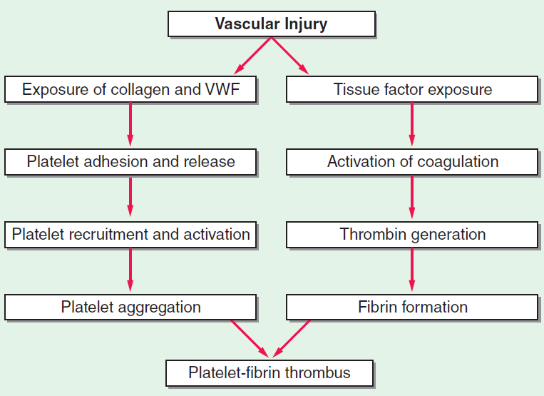

Slide 4
Antiplaquettaires
Lésion vasculaire
Anticoagulants
Agrégation
plaquettaire
Cascade de la coagulation
Formation de la fibrine
Thrombus fibrino-plaquettaire
fibrinolytiques

Slide 6
Le thrombus est constitué de plaquettes, de fibrine et de globules rouges piégés
Les thromboses artérielles sont riches en plaquettes d’où l’efficacité des antiplaquettaires. Les anticoagulants et les fibrinolytiques peuvent être utilisés a la phase aigue
Les thromboses veineuses sont riches en fibrine. On utilise les anticoagulants et parfois les fibrinolytiques

Slide 7
Antiplaquettaires
Aspirine
Anti P2Y12 (récepteur de l’ADP)
Anti Gp IIb/IIIa

Slide 8
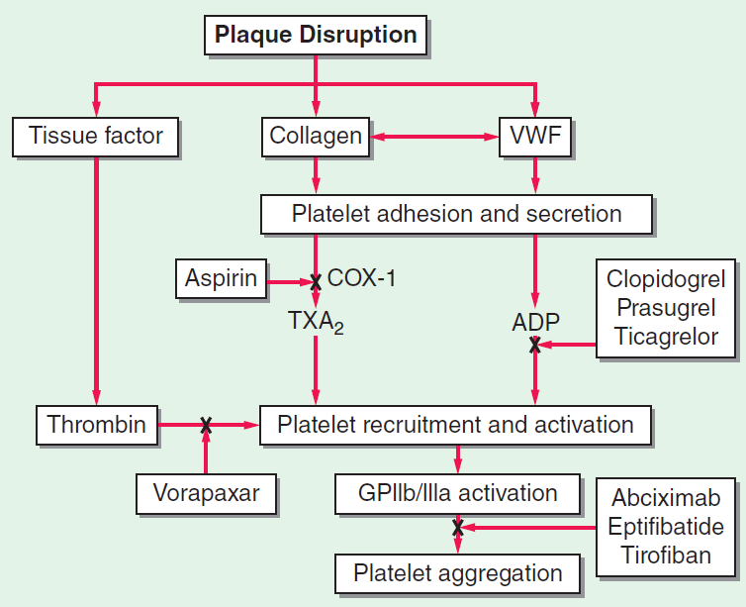

Slide 9
Aspirine

Slide 10
Médicament largement utilisé
Peu cher et efficace

Slide 11
Mecanisme d’action
Inhibiteur irréversible de la cyclo-oxygenase 1 (COX 1) enzyme clé dans la synthèse du thromboxane A2 (TXA2)

Slide 12
Indications et dosage
Prévention secondaire (coronaire, cérébral ou périphérique): 75-100 mg/j
Pour un effet rapide (SCA et AVCI): 150-300 mg le 1er jour

Slide 13
Effets secondaires
Gastro-intestinales+++: dyspepsie, gastrite érosive, ulcère, hémorragie, perforation. Dose dépendants. En cas d’ulcère, l’éradication d’HP et les IPP diminuent le risque de saignement
Allergie avec bronchospasme

Slide 14
Antagonistes des recepteurs a l’ADP (anti P2Y12)

Slide 16
Inhibent P2Y12 le recepteur plaquettaire de l’ADP
Ce sont les thienopyridines (clopidogrel et prasugrel) et le ticagrelor

Slide 17
Clopidogrel (Plavix®)

Slide 18
Mode d’action
Inhibe irréversiblement l’agrégation plaquettaire induite par l’ADP en bloquant le récepteur P2Y12
C’est une prodrogue nécessitant une activation métabolique par le foie

Slide 19
Indications
Clopidogrel seul si aspirine mal toléré:
Légèrement plus efficace que l’aspirine mais plus cher
Aspirine + clopidogrel (charge 300-600 mg puis 75 mg/j):
SCA: pendant 12 mois en moyenne

Slide 20
Effets secondaires
Hemorragies
A arrêter 5-7j avant chirurgie majeure
Rarement: neutropenie, thrombopenie

Slide 21
Resistance
Réponse variable due au polymorphisme génétique des enzymes activant le clopi
Plus d’événements CV chez les patients résistants

Slide 22
Ticagrelor

Slide 23
Mode d’action
Inhibition réversible du P2Y12
Ne nécessite pas d’activation métabolique
Début et fin d’action plus rapide
Action plus puissante et plus prédictible que le clopidogrel

Slide 24
Indications
SCA en association avec l’aspirine. Plus efficace que le clopidogrel
Dose de charge 180 mg puis 90 mg x 2/j

Slide 25
Effets secondaires
Hémorragies
Dyspnée légère

Slide 26
Anti gp IIb/IIIa

Slide 27
Bloquent le récepteur Gp IIb/IIIa sur lequel se fixe la fibrine pour former des ponts entre les plaquettes permettant leur agrégation
Utilisés par voie IV en cas de complication au cours de l’angioplastie
Effets secondaires: hémorragies, thrombopénie

Slide 28
Anticoagulants

Slide 29
Fibrinolytiques

Slide 30
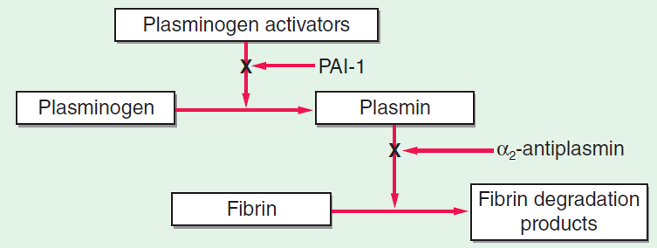
Mode d’action
Ce sont des activateurs du plasminogene en plasmine qui degrade la fibrine
Le système est régulé par le plasminogene activator inhibitor (PAI-1) et l’α2-antiplasmine

Slide 31
Indications
STEMI a défaut d’angioplastie primaire
AVCI
EP massive (état de choc)

Slide 32
Alteplase (Actilyse®)
C’est le rtPA (recombinant type plasminogene activator)
Perfusion IV sur 60-90 min

Slide 33
Tenecteplase (Metalyse®)
Variante du tPA a demi vie plus longue permettant une administration en un bolus IV
Moins d’hémorragies qu’avec l’alteplase

Slide 34
Conclusion
SCA: aspirine + ticagrelor sinon asp + clopidogrel pendant 12 mois
Maladie coronaire stable, AVCI ou AOMI: asp ou clopidogrel
Fibrinolytiques: STEMI, AVCI, EP massive

